Slide 1
计数与分频电路

Slide 2
计数器的基本功能是记忆加在输入端上的时钟脉冲个数。但它的用途很广，不仅可以用来统计输入脉冲的数目，对输入脉冲进行分频，而且还可以用它来完成定时操作、数字运算、代码转换以及产生脉冲波形等特定任务。

Slide 3
几种常用的MSI计数器
计数器按工作方式可分为异步和同步计数器；按进位制可分为二进制、十进制计数器；按计数方式可分为加法和可逆计数器；按集成工艺可分为双极型和单极型计数器。

Slide 4
同步计数器
常用的TTL同步计数器有：
十进制同步计数器----74LS160、74LS162
4位二进制同步计数器---74LS161、74LS163
十进制同步加/减计数器----74LS190
4位二进制同步加/减计数器----74LS191
十进制同步加/减计数器----74LS192
4位二进制同步加/减计数器----74LS193
以上计数器均带预置端

Slide 5
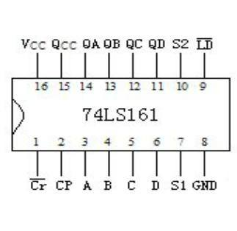
异步清零端：Cr
时钟：CP
计数控制端：P/T（S1/S2）
同步置数端：LD
置数输入端：D/C/B/A
数据输出端：Q_{D}/Q_{C}/Q_{B}/Q_{A}
进位输出端：R_{C}（Q_{CC}）
R_{C}
T
P
74161：四位二进制计数器 0000~1111 M=16
74160：十进制计数器 0000~1001 M=10

Slide 6
74161功能表
时钟 CP | 清零 Cr | 置数 LD | 计数控制 |  | 置数输入 |  |  |  | 输出
 |  |  | P | T | D | C | B | A | Q_{D} | Q_{C} | Q_{B} | Q_{A}
X | 0 | X | X | X | X | X | X | X | 0 | 0 | 0 | 0
↑ | 1 | 0 | X | X | d | c | b | a | d | c | b | a
↑ | 1 | 1 | 1 | 1 | X | X | X | X | 计数
↑ | 1 | 1 | 0 | X | X | X | X | X | 保持
↑ | 1 | 1 | X | 0 | X | X | X | X
只有当输出端的状态从1110变成1111的时刻，Rc自动变成1
其余时刻，Rc均为0
写成表达式，即为Rc=Q_{D}·Q_{C}·Q_{B}·Q_{A}

Slide 7
1．P215 - 1
用74LS161设计M＝7的计数器，测试并记录CP、Q_{A}、Q_{B}、Q_{C}、Q_{D}各点波形。
1-1、设计思路
74LS161是同步置数，异步清零十六进制（M=16）
用模N的计数器构成模M的计数器(N>M)，一般采用同步置数的方法。通常可采用置最小数法、置“0”法和置最大数法，等等。基本思想是使计数器从预置状态开始计数，当计到满足模值为M的终止状态时产生置数控制信号，下一CP周期进行置数，重复计数过程，从而实现模M的计数。

Slide 8
置最小数法：同步预置最小数，最小数=N－M。本例中最小数=16-7=9，即计数器从“1001”计到“1111”时，下一CP脉冲置数（Rc→LD）。
Q_{D} | Q_{C} | Q_{B} | Q_{A} | Rc
…… ……
1 | 0 | 0 | 1 | 0
1 | 0 | 1 | 0 | 0
1 | 0 | 1 | 1 | 0
1 | 1 | 0 | 0 | 0
1 | 1 | 0 | 1 | 0
1 | 1 | 1 | 0 | 0
1 | 1 | 1 | 1 | 1

Slide 9
置“0”法：同步预置数为全“0”。反馈状态为（M－1），本例中反馈状态为7－1=6，即计数器从“0000”计到“0110”时，下一CP脉冲置数（Q_{C}·Q_{B} →LD ）。
Q_{D} | Q_{C} | Q_{B} | Q_{A}
0 | 0 | 0 | 0
0 | 0 | 0 | 1
0 | 0 | 1 | 0
0 | 0 | 1 | 1
0 | 1 | 0 | 0
0 | 1 | 0 | 1
0 | 1 | 1 | 0
…… ……

Slide 10
置最大数法：预置数为计数器工作循环中的最大数，最大数=1111。反馈状态为（M－2）₂，本例中反馈状态为（7－2=5）₂，即计数器从“1111”计到“0101”时，下一CP脉冲置数
Q_{D}·Q_{C}·Q_{B}·Q_{A}→LD。
Q_{D} | Q_{C} | Q_{B} | Q_{A}
1 | 1 | 1 | 1
0 | 0 | 0 | 0
0 | 0 | 0 | 1
0 | 0 | 1 | 0
0 | 0 | 1 | 1
0 | 1 | 0 | 0
0 | 1 | 0 | 1
…… ……

Slide 11
调测
用双踪示波器观测多路波形的一般原则：
以周期最长的一路信号为参考信号，观察其他各路信号与此信号波形之间的对应关系。
首先观察此信号与CP之间的对应关系，确定此信号波形周期的开始、结束位置，记录波形。
然后将CP一路依次替换成其他各路信号，注意各路信号与参考信号的关系，每观察一路信号，就将其波形添加到波形图中。

Slide 12
Q_{D} | Q_{C} | Q_{B} | Q_{A}
0 | 0 | 0 | 0
0 | 0 | 0 | 1
0 | 0 | 1 | 0
0 | 0 | 1 | 1
0 | 1 | 0 | 0
0 | 1 | 0 | 1
0 | 1 | 1 | 0
0 | 1 | 1 | 1
1 | 0 | 0 | 0
1 | 0 | 0 | 1
1 | 0 | 1 | 0
1 | 0 | 1 | 1
1 | 1 | 0 | 0
1 | 1 | 0 | 1
1 | 1 | 1 | 0
1 | 1 | 1 | 1
在此题中应该以哪一路信号为参考信号？
置0法
对于整个161计数器来说，Q_{D}是周期最长的一路信号。
但对于现在这个M=7的计数器来说，如果采用置0法或置最小数法，那么Q_{D}的值将始终保持0或1，不是一个周期信号，没有参考价值。
置最小数法
所以，此时应选择Q_{C}作为参考信号，依次测量其与CP、Q_{B}、Q_{A}的关系。

Slide 13
观测波形按如下顺序：
  先观测CP和Q_{C}，且用Q_{C}通道的信号作内触发信号（因上升沿最少），判读CP和Q_{C}的关系是否正确。确认Q_{C}波形一周期的头和尾的位置。
  保持观测Q_{C} ，原观测CP的通道依次改为观测Q_{B} 、 Q_{A} 。判读Q_{C}和其它波形的关系是否正确，确认Q_{B} 、 Q_{A}波形周期是否正确，每一个时刻的电位高低是否正确，将波形添加到原波形图中。
  保持Q_{C}，并观测Q_{D}的波形（注意通道的耦合方式应为“直流耦合”，根据直线与“基线”的位置关系确定电位的高低）。
1

Slide 14


画多路波形图的注意事项
必须画出CP波形，CP波形的周期数为输出序列模长再加2个CP周期（前后外延）。
核对输出序列与CP波形的时间关系（波形宽度、输出翻转对应CP的上升沿 ）。
标注符号。
CP
Q₀
Q₁
T

Slide 15
2、P215-2
设计一个分频比N=5的整数分频电路，观察并记录时钟和输出波形

Slide 16
Q_{D} | Q_{C} | Q_{B} | Q_{A}
0 | 0 | 0 | 0
0 | 0 | 0 | 1
0 | 0 | 1 | 0
0 | 0 | 1 | 1
0 | 1 | 0 | 0
0 | 1 | 0 | 1
0 | 1 | 1 | 0
0 | 1 | 1 | 1
1 | 0 | 0 | 0
1 | 0 | 0 | 1
1 | 0 | 1 | 0
1 | 0 | 1 | 1
1 | 1 | 0 | 0
1 | 1 | 0 | 1
1 | 1 | 1 | 0
1 | 1 | 1 | 1
所谓N分频，就是把频率变为原CP频率的1/N倍，或者说，把周期变为原CP周期的N倍。
CP的周期为1，那么5分频就是要找到一段周期为5的序列，并且要保持“脉冲”的波形（在一个周期中只有一个上升沿和一个下降沿）。

Slide 17
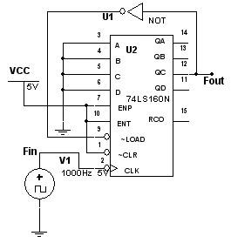

设计思路
可考虑使用74LS161构成一个M=5的计数器，从M=5计数器的最高位获得N=5分频后的输出波形。此波形的占空比是非对称的。如图：
F
Q_{C} | Q_{B} | Q_{A}
0 | 0 | 0
0 | 0 | 1
0 | 1 | 0
0 | 1 | 1
1 | 0 | 0
CP
CP
F
要求：用示波器观察CP和F的波形，画图

Slide 18
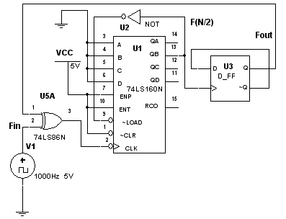


为了获得对称占空比的N=奇整数分频波形（N=5），可先设计一个M=|N/2|(向上取整)的计数器，再添加一个异或门和一个D触发器。电路及波形如下：
Fin
F(N/2)
Fout

Slide 19
3、P197-3
试用MUX产生1110010010序列信号，用示波器双踪观察并记录时钟和序列信号波形。
设计思路
可考虑使用74161构成一个M=10的计数器（0000~1001），或直接用74160计数器。
将计数器的输出送给数据选择器74151作为地址信号，在74151的数据输入端D0~D7接入相应的序列信号码值，则74151的输出端Y就可以产生连续变化的序列信号。
问题转化为用具有n个地址端的MUX实现m（>n）变量函数的问题（P195）

Slide 20
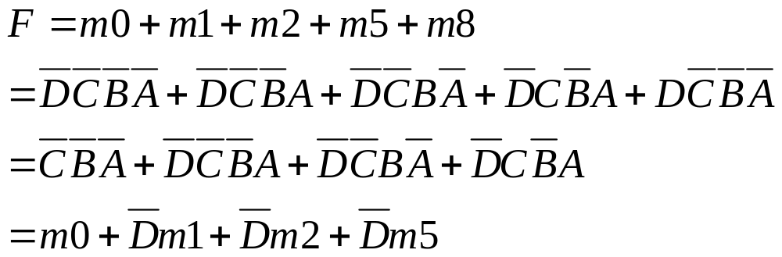
1110010010
74151的八个数据端中，D0接“1”，D1、D2、D5接74161的Q_{D}取非，其余都接“0”。
74151的三个地址端CBA，分别与75161的Q_{C}Q_{B}Q_{A}连接。

Slide 21
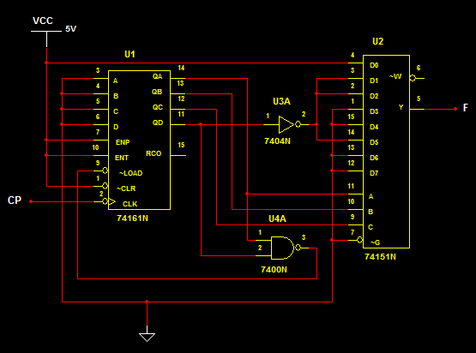

Slide 22
调测：
1.先完成M=10的计数器，采用1Hz的CP，用实验箱上的逻辑电平显示灯，肉眼观察计数器四个输出端是否正常输出（加法计数规律）。
2.根据电路图将计数器与数据选择器进行相应连接，肉眼观察：所产生的序列码与CP的关系是否正确。
3.将序列码输出和CP均连接到示波器，观察两者的变化关系是否正确。（CP应采用高频率）
要求：在纸上画出CP与序列码对应的波形图。

Slide 23
谢 谢！

